Slide 1
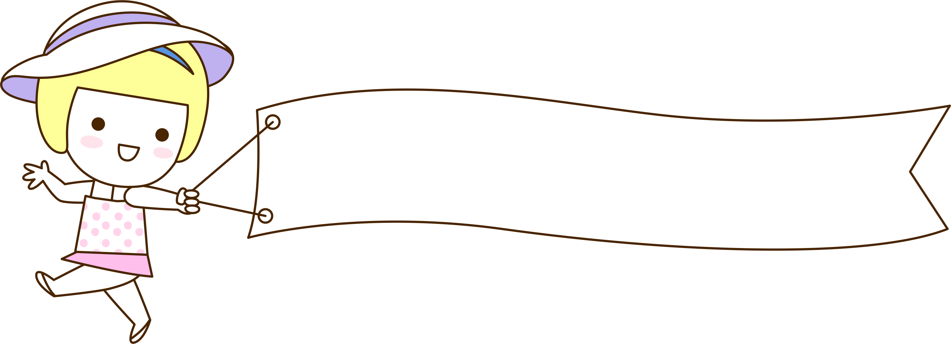
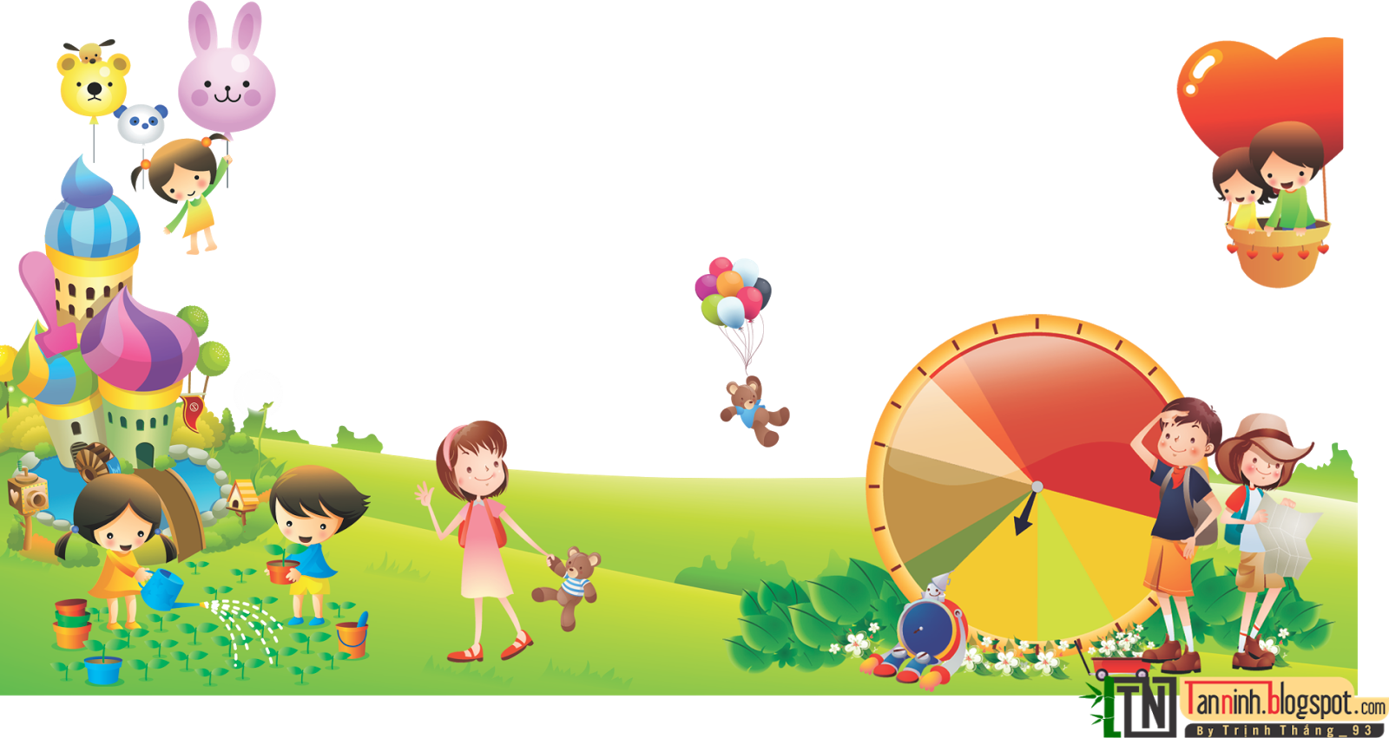


Slide 2
Kiểm tra bài cũ:
Đeo chuông cổ mèo
Một bầy chuột bàn cách thoát khỏi vuốt mèo. Bàn mãi, chẳng nghĩ được kế gì. Chợt chuột nhắt nói:
- Chỉ cần đeo chuông lên cổ mèo. Mèo đi thì chuông kêu, ta sẽ kịp thoát.
Bầy chuột gật gù. Nhưng không con nào dám nhận việc này. Có con chuột già khôn ngoan bảo:
- Chuột nhắt à! Nếu cậu đeo được chuông lên cổ mèo thì kế của cậu rất hay.

Slide 3
Bài 120: oăn - oăt
oăn
oăt

Slide 4
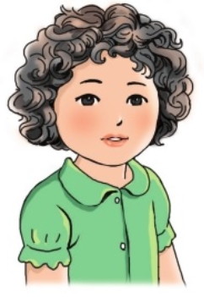
1.Làm quen
xoăn
x
oăn
o
ă
n
tóc xoăn

Slide 5
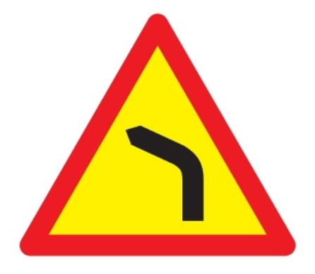
1.Làm quen
ngoặt
ng
oăt
oặt
o
ă
t
chỗ ngoặt

Slide 6
1.Làm quen
oăn
oăt
xoăn
ngoặt
tóc xoăn
chỗ ngoặt

Slide 7

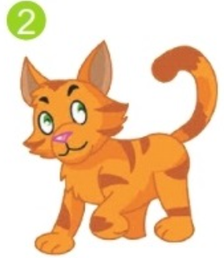
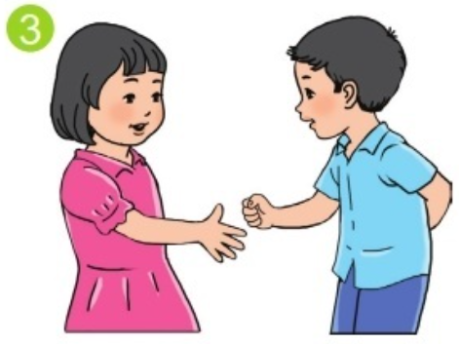
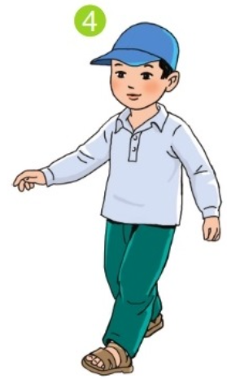
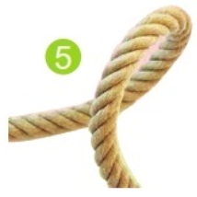
2.Tìm từ ứng với hình
V
18
khuya khoắt
dây xoắn
ngoắt đuôi
oẳn tù tì
đi thoăn thoắt

Slide 8
MRVT
oăn
:ngoằn, thoăn, noăn,...
xoăn
xoăn, xoắn, xoẳn, xoặn, xoằn, xoẵn
oăt
:ngoắt, thoặt
thoắt, thoặt
thoắt

Slide 9
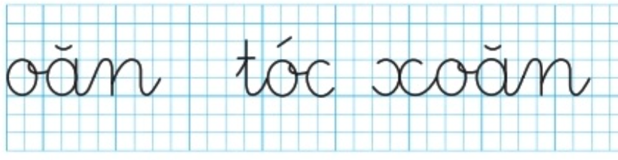
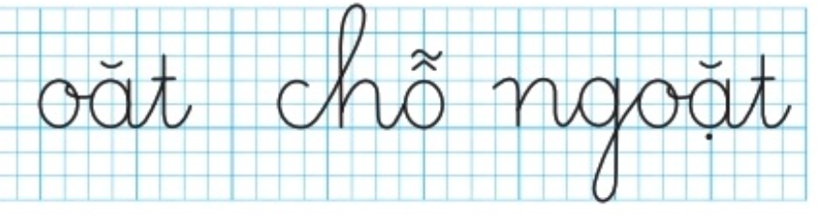
Tập viết

Slide 10

S 48

Slide 11
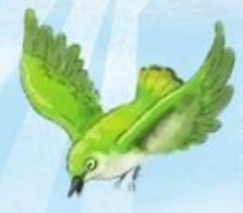
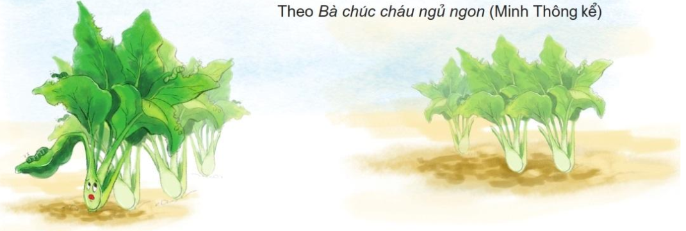
Tập đọc
Cải xanh và chim sâu
Sáng sớm, chim sâu bay đến vườn cải. Cải xanh làu bàu:”Để em ngủ”. Chim sâu buồn bã bay đi.
Nào ngờ, lũ sâu rủ nhau đến cắn cải xanh. Cải oằn mình chống đỡ. Lá cải ngoắt phải, ngoặt trái nhưng không đuổi được sâu. Cải rũ xuống, mềm oặt.
Chim sâu vội bay đến, thoăn thoắt bắt sâu. Cải không đau nữa. Từ đó, cải và chim sâu thành bạn thân.

Slide 12
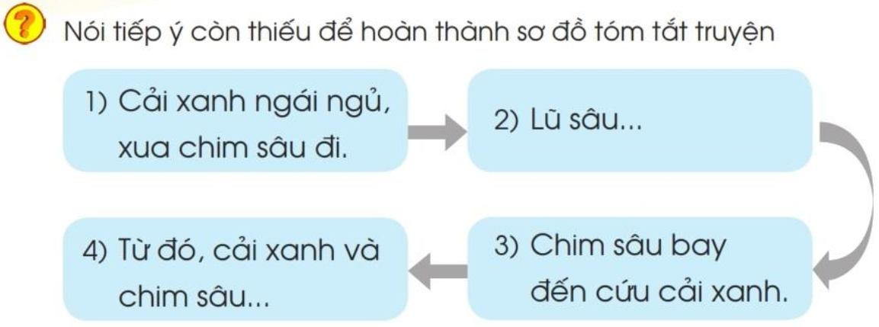
rủ nhau đến
cắn cải xanh.
thành bạn thân.

